Slide 1



„Ich sehe Dich, wie Du bist“ – Papilio im Einklang mit der Differenz Trainer*innen-QV am 20./21. November 2025 in Limburg a. d. Lahn

Slide 2
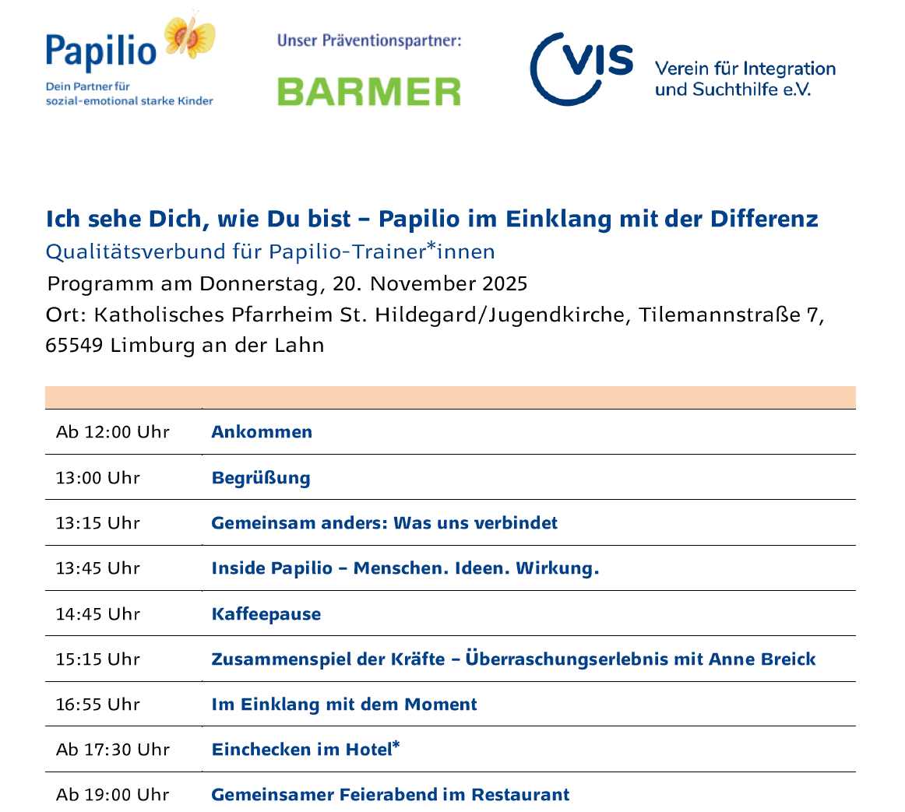
Unser Programm am 20. November 2025

Slide 3
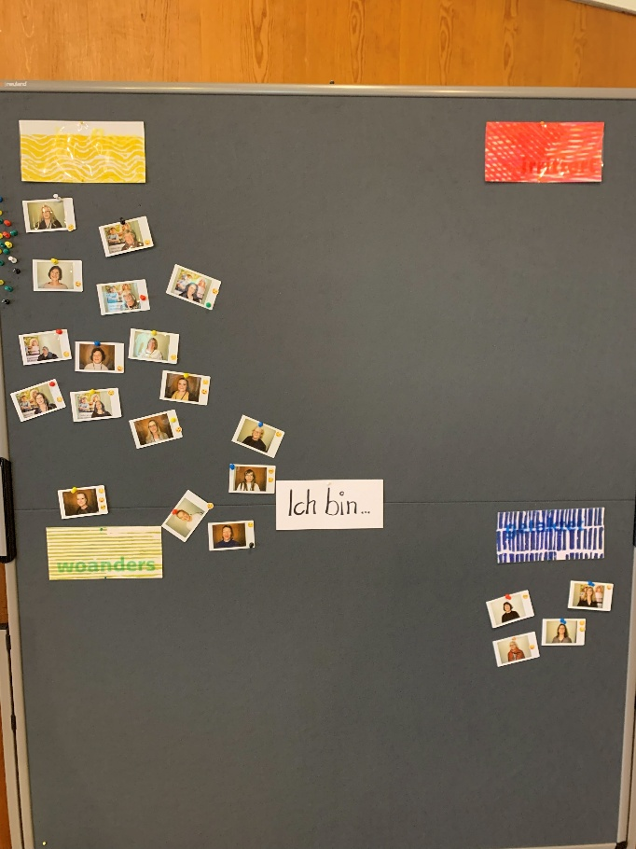
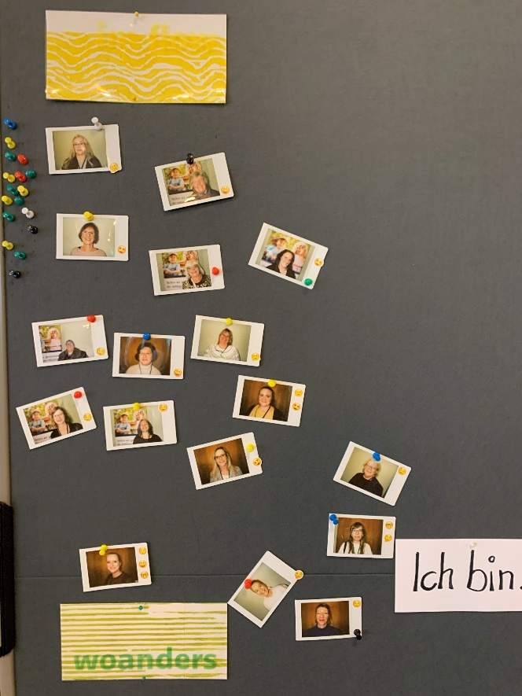
Mit welcher Energie startest Du in den QV?
Mit großer Vorfreude sind wir am Donnerstag in den Räumlichkeiten des St. Hildegard Pfarrheims angekommen.
Gleich am Eingang wurden von allen Teilnehmenden Polaroids geschossen, die sie entsprechend ihres Zustandes an eine Stimmungswand hängen konnten.
Zur Auswahl standen: im flow, woanders, getaktet und irritiert. Die Zuordnung konnte nach jedem Programmpunkt angepasst werden.
Gestaltet wurden die coolen Schilder (Holzschnitte kombiniert mit Foliendruck) von unserer Künstlerkollegin Andrea Nagl.

Slide 4
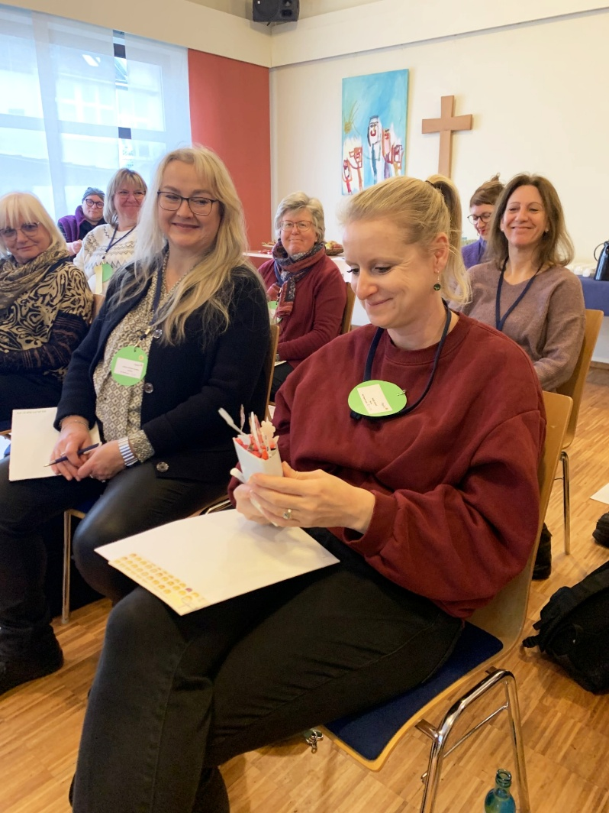
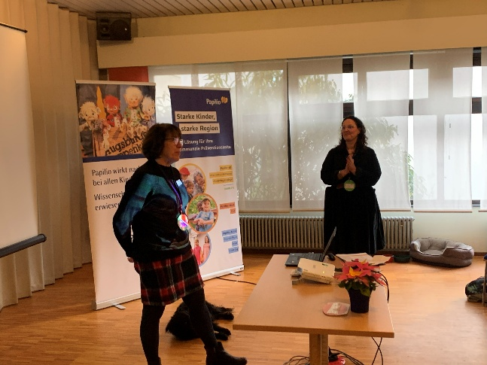
Begrüßung
Nach einem herzlichen „Hallo“ starteten wir mit dem Song „Schmetterling“ von SOPHIA in die Tagung – ein Gänsehautmoment!
Weiter ging es mit einem Duplo-Blumenstrauß: jede*r Trainer*in durfte sich einen Riegel mit wertschätzender Aufschrift ziehen.

Slide 5
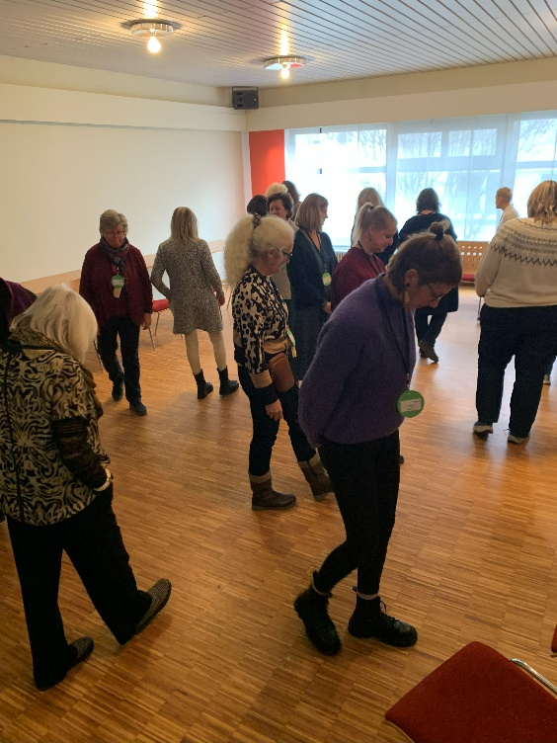
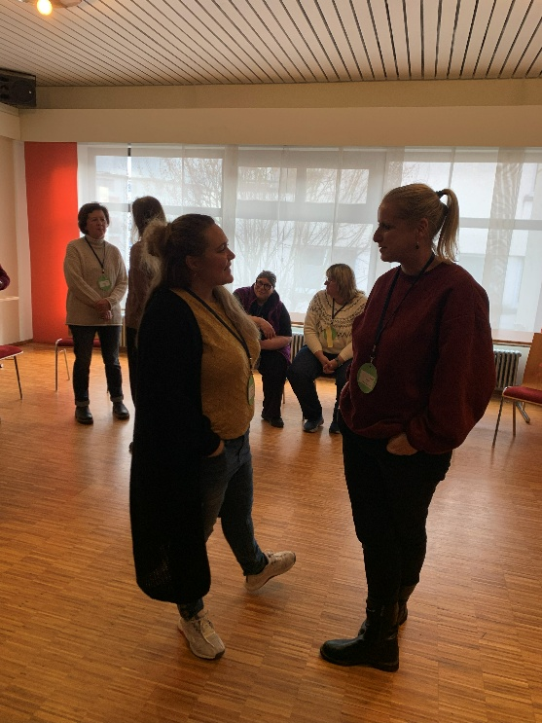
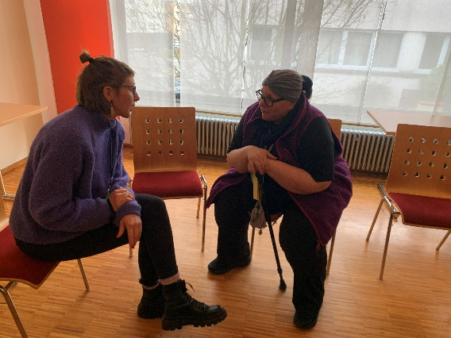
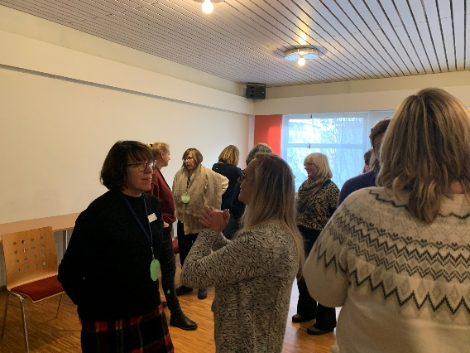
Gemeinsam anders: Was uns verbindet
Beim „Bewegten Kennenlernen“ bzw. „Speed-Dating mit Tiefgang“ entstand schnell Nähe und Vertrautheit unter den anwesenden Trainerinnen.
Durch die offenen Fragen wie z. B. „Welche kleine Gewohnheit oder Routine gibt Dir Halt im Alltag?“; „Welche Begegnung hat Dich in letzter Zeit besonders berührt?“; „Gab es in Deinem Leben einen Moment, der Deine Sicht auf etwas Wichtiges verändert hat?“ konnte ein persönliches Kennenlernen schnell stattfinden und Tiefgang entstehen.

Slide 6


Trainer*innen Qualitätsverbund
Inside Papilio – Menschen.Ideen.Wirkung.

Slide 7
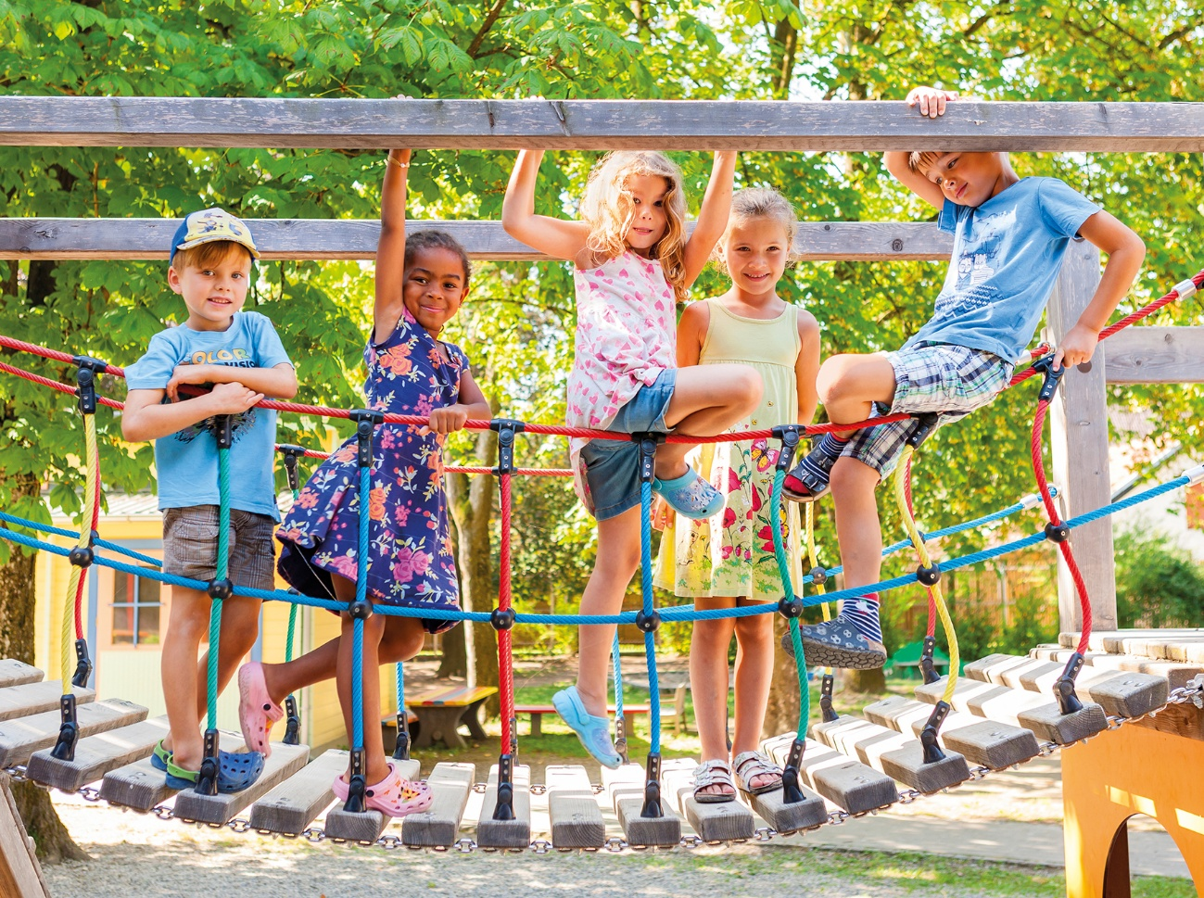
Für was für eine Zukunft setzen wir uns ein?
UNSERE VISION
Eine Gesellschaft, die geprägt ist von Empathie und einem friedlichen Miteinander. Kinder können ihre Potenziale frei entfalten und wachsen zu gesunden und krisenfesten Persönlichkeiten heran, die die Welt von morgen aktiv mitgestalten.

Slide 8

Wie setzen wir das um?
UNSERE Mission
Wir fördern die sozial-emotionalen Kompetenzen von Kindern im Alter von 0 bis 9 Jahren und beugen Verhaltensauffälligkeiten vor – wissenschaftlich fundiert, wirksam und nachhaltig.
Unser Hebel sind die Erwachsenen, die Kinder begleiten: Wir qualifizieren pädagogische Fach- und Lehrkräfte, unterstützen Eltern und kooperieren mit starken Partner*innen aus Gesellschaft, Politik, Wirtschaft und Wissenschaft, um die Papilio-Programme nachhaltig zu verankern.
So tragen wir dazu bei, das Bildungs- und Erziehungs-system zu stärken und jedem Kind ein gesundes, chancengerechtes Aufwachsen zu ermöglichen.
Notes:
Wir fördern die sozial-emotionalen Kompetenzen von Kindern im Alter von 0 bis 9 Jahren und beugen Verhaltensauffälligkeiten vor – wissenschaftlich fundiert, wirksam und nachhaltig. Unser Hebel sind die Erwachsenen, die Kinder begleiten: Wir qualifizieren pädagogische Fach- und Lehrkräfte, unterstützen Eltern und kooperieren mit starken Partner*innen aus Gesellschaft, Politik, Wirtschaft und Wissenschaft, um die Papilio-Programme nachhaltig zu verankern. So tragen wir dazu bei, das Bildungs- und Erziehungssystem zu stärken und jedem Kind ein gesundes, chancengerechtes Aufwachsen zu ermöglichen.

Slide 9
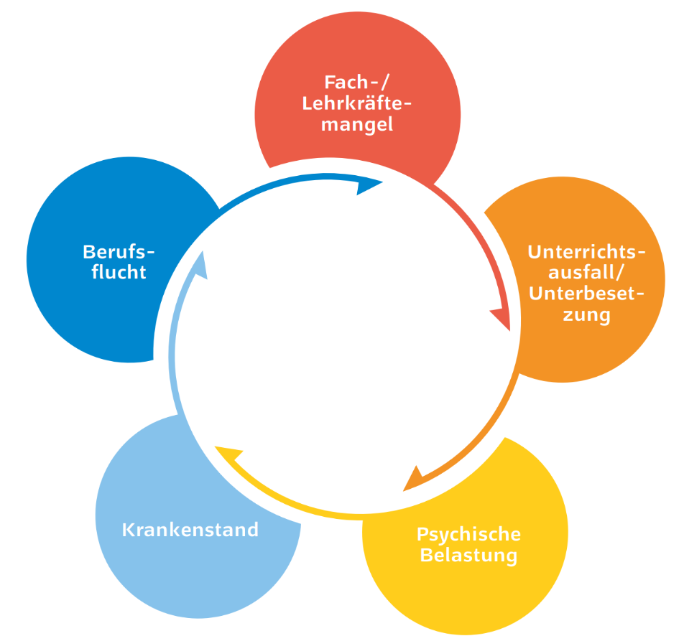
Wenn das System an seine Grenze kommt
DAS GESELLSCHAFTLICHE PROBLEM
Den Teufelskreis überlasteter Bildungssysteme in Kita und Schule
Verhaltensauffälligkeiten, Fach- und Lehrkräftemangel sowie psychische Belastungen verstärken sich gegenseitig
Die Folgen: Unterrichtsausfall, Krankenstände und Berufsflucht mit hohen Folgekosten für Kommunen
Fehlende Finanzierungen verschärfen die Lage
„Papilio hilft mir im Schulalltag: Das Klassenklima hat sich extrem verbessert, seit wir mit Papilio arbeiten. Die Kinder kommen oft auf mich zu und teilen mit, wie es ihnen gerade geht.“
Manuela Bauer, Lehrerin an der Georg-Elser-Schule Königsbronn

Slide 10
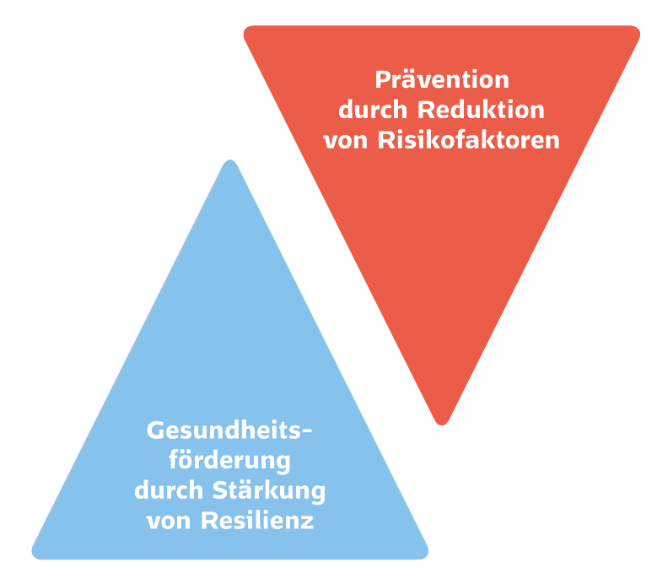

Wir stärken Schutz- und reduzieren Risikofaktoren
UNSER LÖSUNGSANSATZ
Papilio fördert, was Kinder stark macht – und mindert, was sie belastet
Wir fördern die psychische Gesundheit von Kindern, indem wir
sozial-emotionale Kompetenzen fördern
Bindungsfähigkeit, Beziehungsqualität und Resilienz stärken
Selbstwirksamkeit im Alltag erfahrbar machen
So verringern wir
Verhaltensauffälligkeiten
Konflikte und Gewalt unter Kindern
Psychische Belastung und Ausgrenzung
„Resilienz wächst in Beziehungen – dort, wo Kinder spüren: Ich bin sicher, ich werde gesehen. Deshalb setzen wir bei Papilio dort an: In Beziehungen, im Alltag, im Miteinander."
Dr. Charlotte Peter, Co-Geschäftsführerin Papilio, Leitung Entwicklung & Wirkung
Notes:
Alternativen für Untertitel je nach Kontext: Papilio setzt auf die doppelte Strategie der GKV: Schutzfaktoren stärken, Risikofaktoren senken

Slide 11
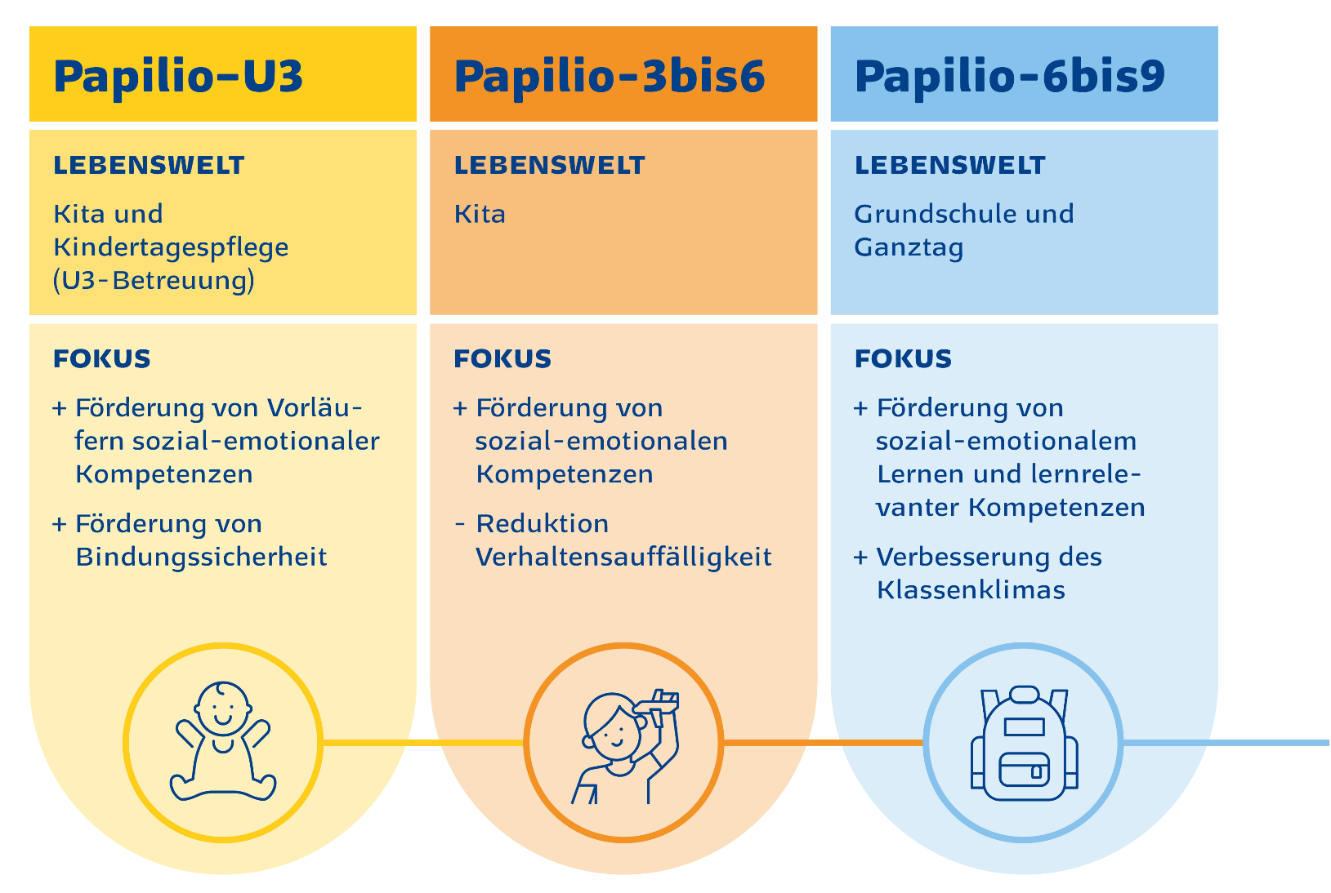

Prävention von Kita bis zur Grundschule
DER PAPILIO ANSATZ
„Wir wollten ausschließlich etwas einsetzen, was hohe Qualität hat und gut evaluiert ist. Zudem suchten wir einen durchgehenden Ansatz, den wir nachhaltig in der Konzeption verankern können. All diese Ansprüche erfüllt Papilio.“ Diana Schubert, Amtsleiterin Amt für Kindesbetreuung der Stadt Augsburg

Slide 12
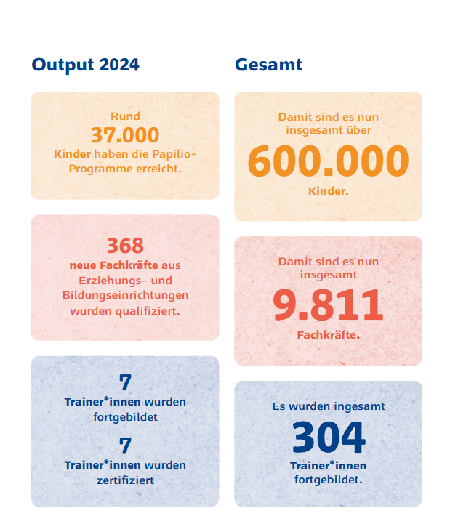
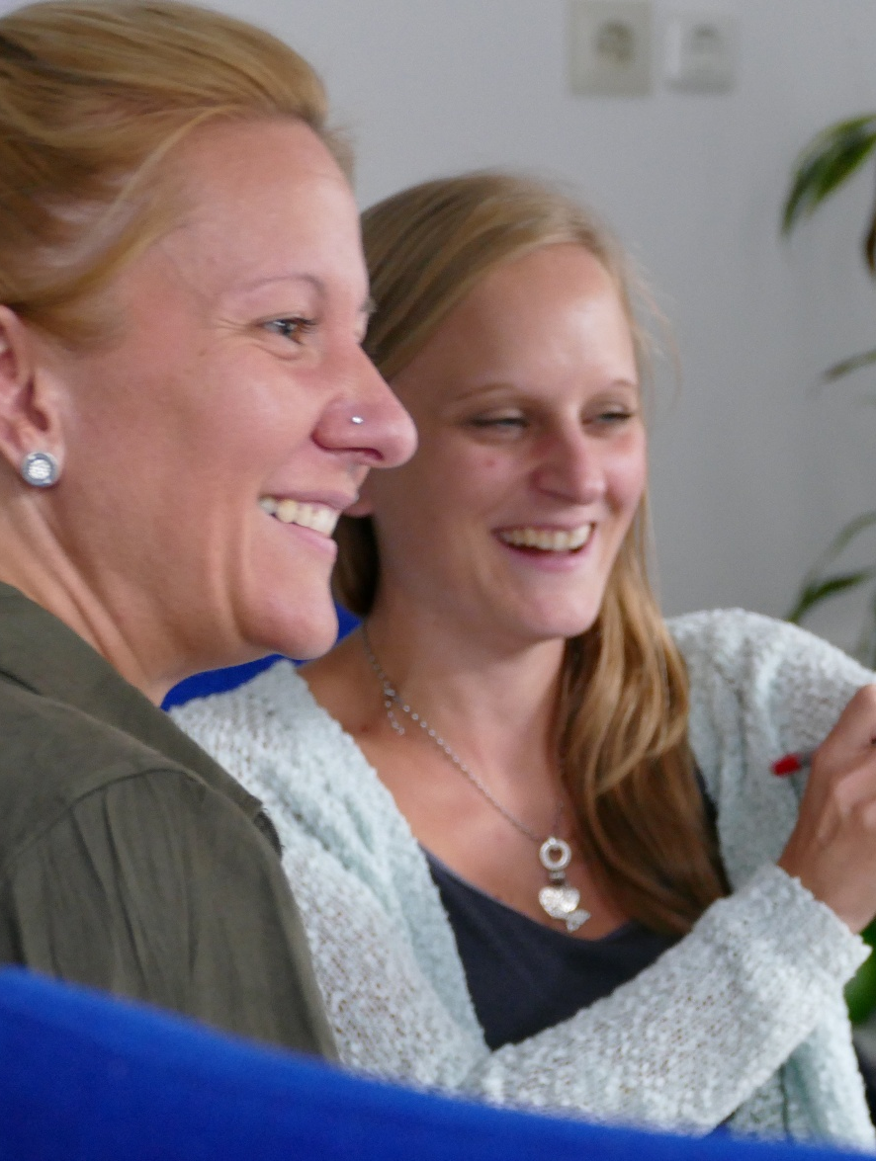
2024 Output
Wo stehen wir
Papilio in der Ausbildung für Erzieher*innen
Wir haben an 8 Fachschulen 320 angehende Fachkräfte in der Anwendung der Papilio-Programme geschult.

Slide 13

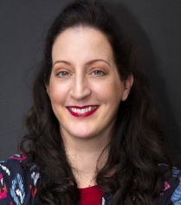
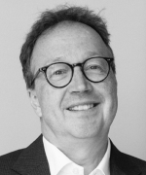
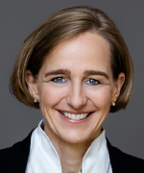

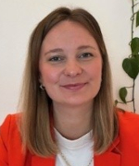
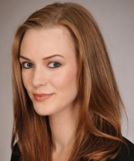
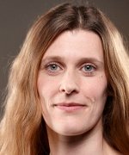
Unser Team
Vorstellung
Geschäftsführung Kaufmännische Leitung Organisationsentwicklung
Katharina Hepke, Dr. Charlotte Peter Tobias Wachinger Ragna Sturm
Kommunenmanagement * Fundraising * Unternehmenskommunikation
Frederike Guggemos Dejana Knezevic Sarah Wehn, Annika Jungclaus-Abold
*neu im Team seit November 2025

Slide 14
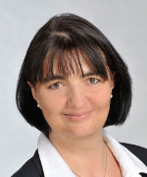
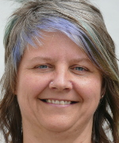
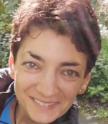



Unser Team
Vorstellung
Trainer*innenmanagement Entwicklung und Wissenschaft
Felicitas Bernhardt, Stephanie Trinkl Angela Patané Sofia Henning*
Büro- und Fortbildungsmanagement Business Administration und Finance
Renate Weber Dorén Ostermaier
*neu im Team seit November 2025

Slide 15
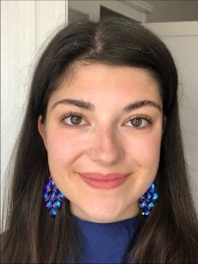
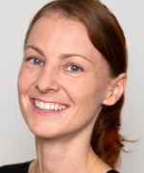
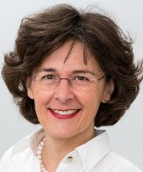
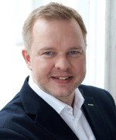
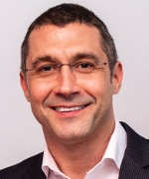
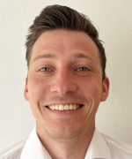

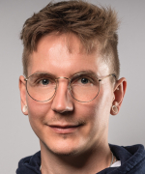
Unser Team
Vorstellung
Studentische Hilfskraft Freie Mitarbeiter*innen
Pia Hanika, Anke Dietrich Andrea Nagl (ÖA & Presse), Prof. Dr. Herbert Scheithauer (Wiss. Begleitung)
Freie Mitarbeiter*innen:
Dr. Bernd Fischl (kaufmännischer Berater), Stefan Venus (Controlling) Pascal Roth (Informationstechnik), Sebastian Schäffler (Administrator)

Slide 16
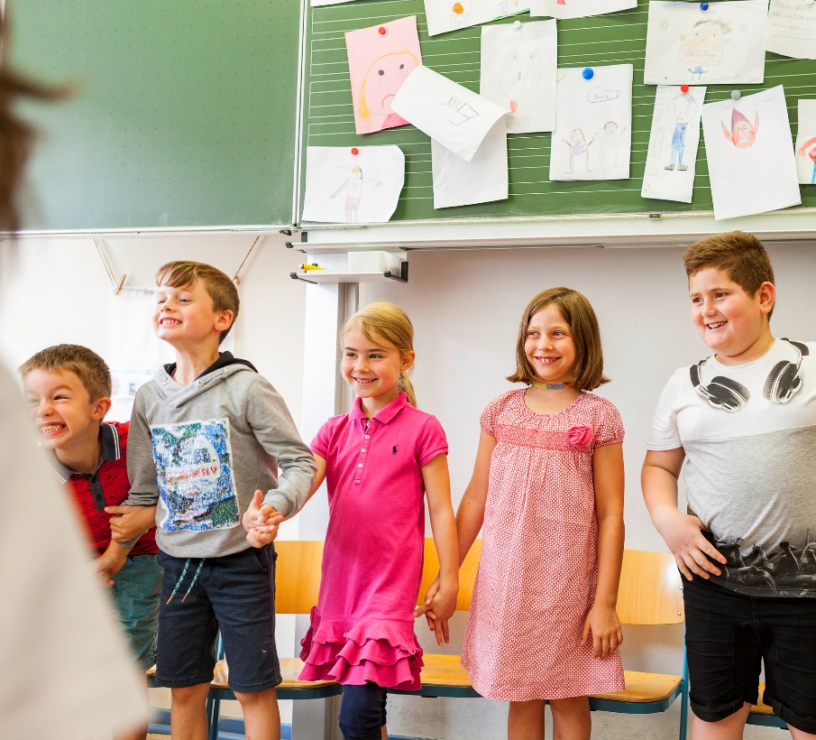

Meilensteine 2025
Strategie Papilio 2035- Was wir dafür tun
600.000 Papilio-Kinder
5 neue Team-Mitglieder
München als weitere Papilio-Stadt
Neuer Partner Techniker Krankenkasse NRW
Go-Live Strategie 2035
Schlüsselmeilenstein: 25 Jahre Papilio in 2027

Slide 17
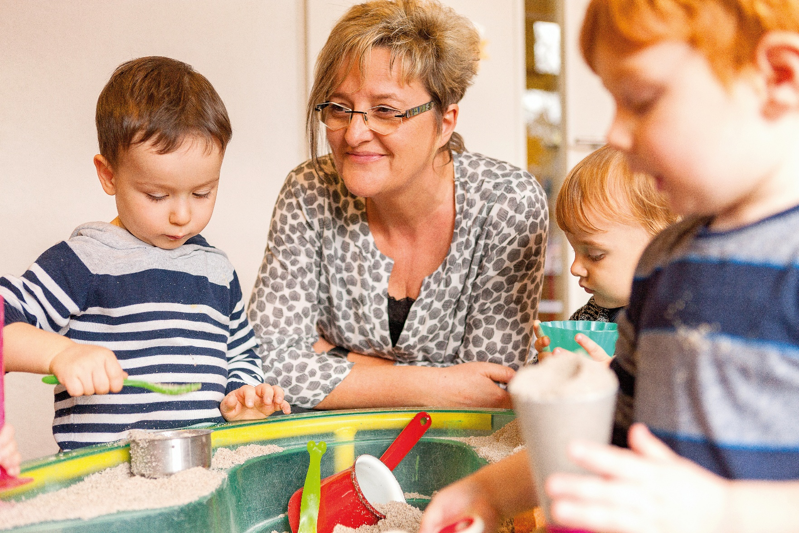



Rahmen und Rückenwind: Das Präventionsgesetz
DIE NATIONALE PRÄVENTIONSSTRATEGIE
Das Präventionsgesetz stärkt die Zusammenarbeit von Kommunen, Krankenkassen und Ländern
Kommunen sind zentraler Hebel und Akteur der Nationalen Präventionsstrategie
Kommunen sichern Kindern ein gesundes Aufwachsen (§ 20a SGB V)
Kommunen werden dank einer Finanzierung durch die Krankenkassen entlastet
„Lebenswelten sind Orte, in denen Menschen leben, lernen und arbeiten – hier setzen Krankenkassen Prävention gemeinsam mit Kommunen um.“
GKV Leitfaden 2024

Slide 18
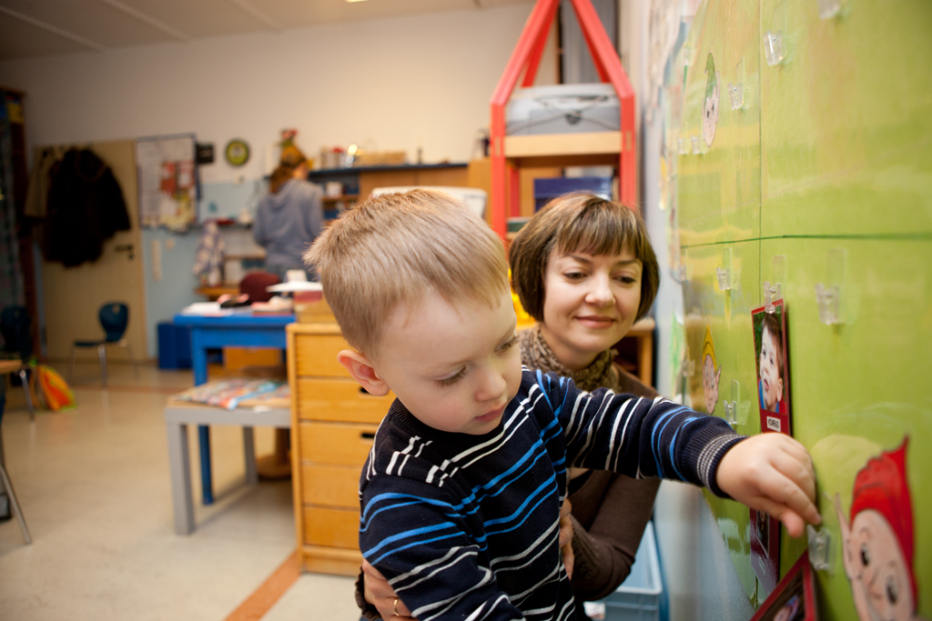
Meilensteine 2026
Strategie Papilio 2035- Was wir dafür tun
Neue Zugänge für Trainer*innen/ Abschalten ODV
Überarbeitung Webseite
Start Überarbeitung Papilio-3bis6
Nächste Tagung QV im September
Go-Live Strategie 2035

Slide 19

Starke Kinder. Gemeinsam mit Euch.
GEMEINSAM ZUKUNFT GESTALTEN
Unser Weg
Mit euch gemeinsam wollen wir bis 2035 2 Millionen Kinder erreichen. Dafür wollen wir Fach- und Lehrkräfte sowie Eltern befähigen, Kinder wirksam in ihrer Entwicklung zu begleiten. Für eine gesunde Gesellschaft von Morgen.
Euer Papilio-Team

Slide 20

Trainer*innen- Management

Slide 21
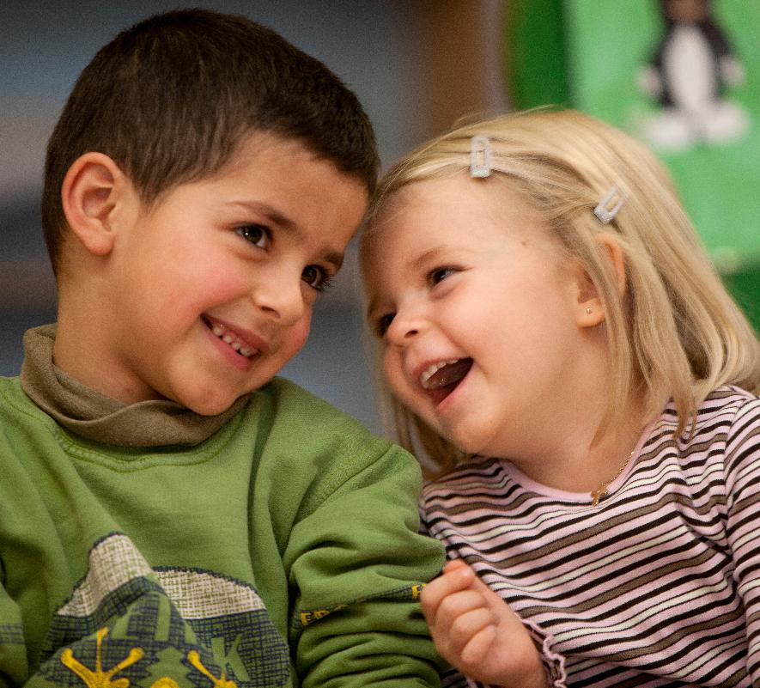
Ansprechpartner*innen
Trainer*innen-Management (bitte für den generellen Kommunikationsweg nutzen)
trainerinnenmanagement@papilio.de
Stephanie Trinkl
stephanie.trinkl@papilio.de
0151 – 6191 3729
Felicitas Bernhardt (zurzeit im Krankenstand)
felicitas.bernhardt@papilio.de
0151 – 6190 5976

Slide 22

Das bieten wir dir schon!
Jährliche Fachtagung (24. + 25.09.2026 Frankfurt Crespo)
Halbjährliche Lunch-Box (28.01.2026 + 24.6.2026)
Halbjährlicher Fachschul-Talk Achtung Terminverschiebung!!!!!!! (19.03.2026 + 12.11.2026)
Persönliche Gespräche (nach Absprache)
Unterstützung innerhalb der Triade-Treffen (auf Wunsch)
Kontakt per Mail oder Telefon
Unterstützung innerhalb der ODV

Slide 23
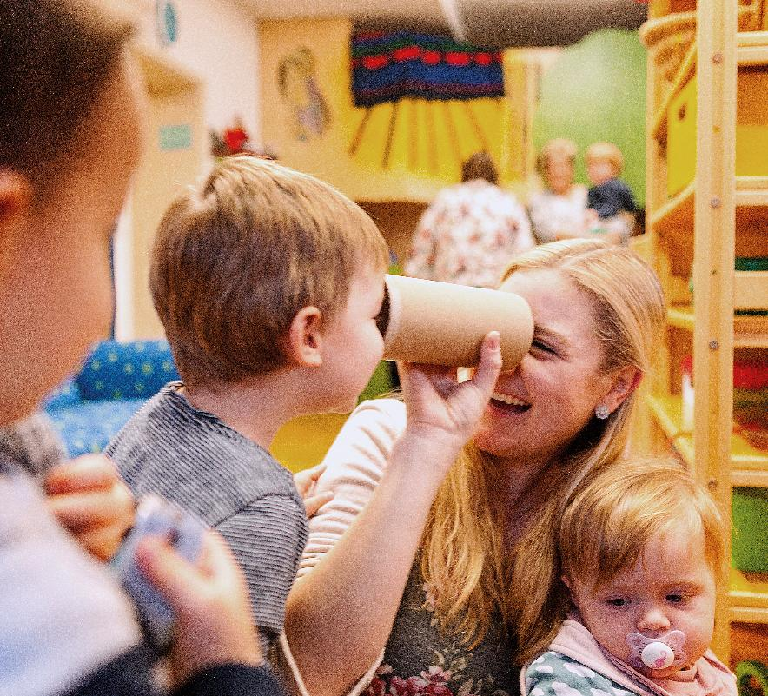
Das kommt noch dazu!
Monatliche digitale Treffen (ab 2. Februar 2026 jeden ersten Montag im Monat von 12:30 – 13:30 Uhr)
Geleitete Peergruppen-Treffen innerhalb des Bundeslandes (¼ jährlich)
Kollegiale Beratung in Gruppen (nach Absprache)
Coaching bzw. Beratungsgespräche (nach Absprache)
Akquise-Material

Slide 24
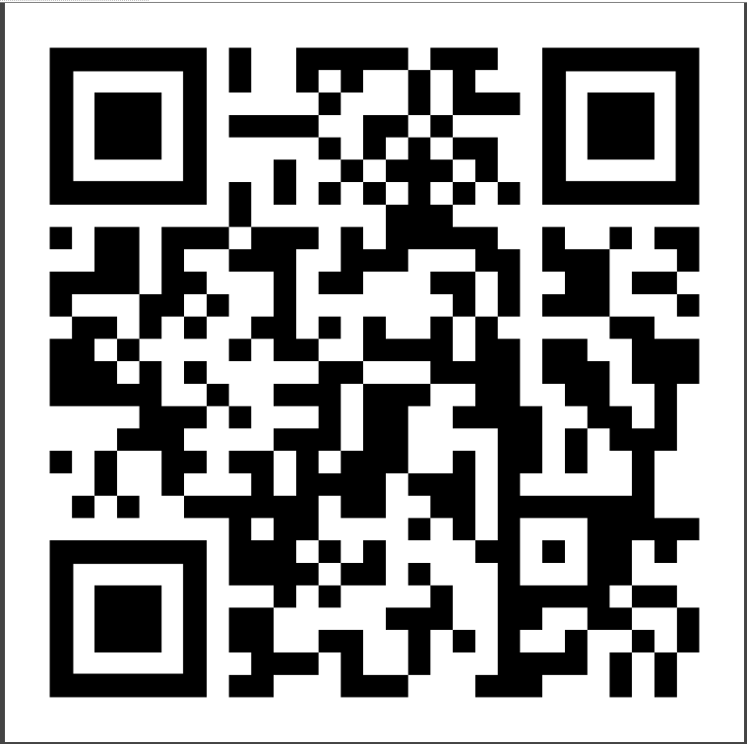
Zugabe: digitale Informationsmaterialien
URL: www.papilio.de/zugabe.html

Slide 25
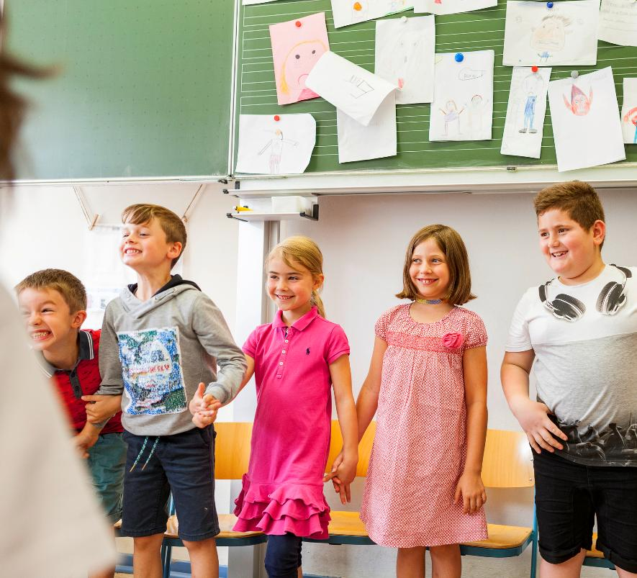
Worüber freuen wir uns?
Anregungen und Wünsche
Wenn ihr die Angebote zahlreich wahrnehmt.
Wenn wir euch unterstützen können.
Wenn ihr euch darüber freut.

Slide 26
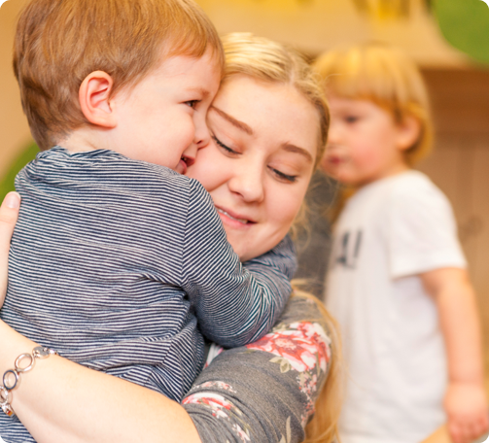
Vielen Dank für euer Engagement!
Wir sind euch sehr verbunden und bringen dies hoffentlich in den beiden gemeinsamen Tagen, hier in Limburg, zum Ausdruck.

Slide 27
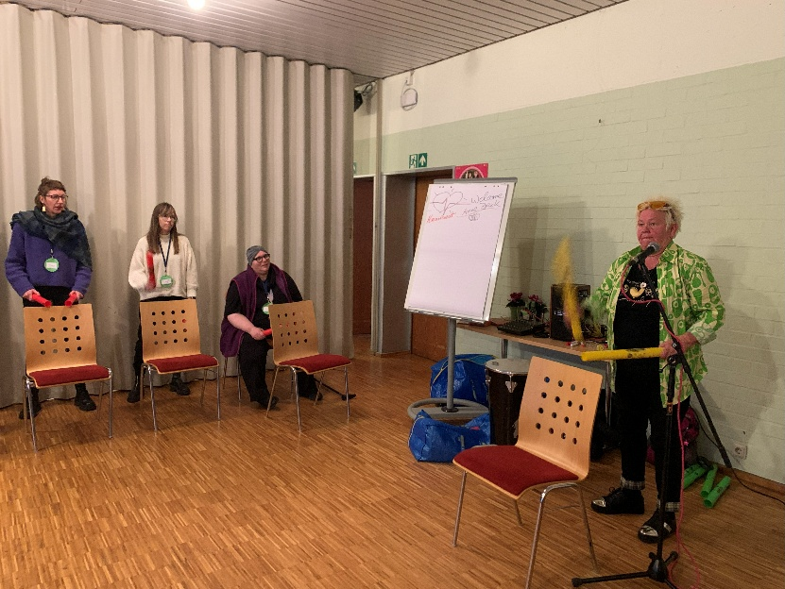
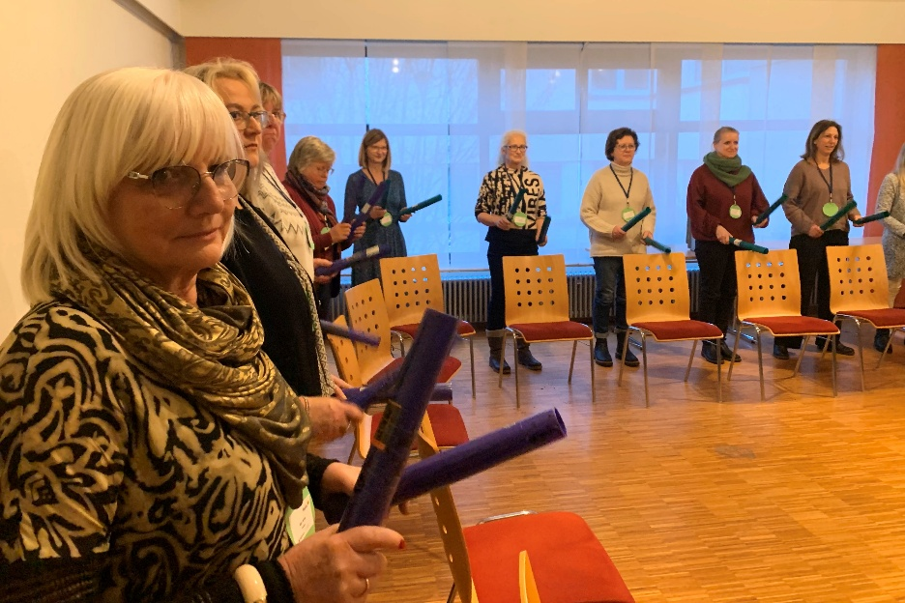
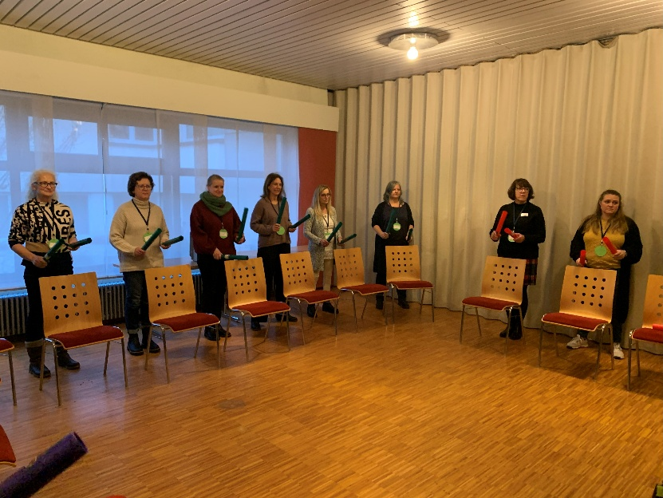
Zusammenspiel der Kräfte – Überraschungserlebnis mit Anne Breick

Slide 28
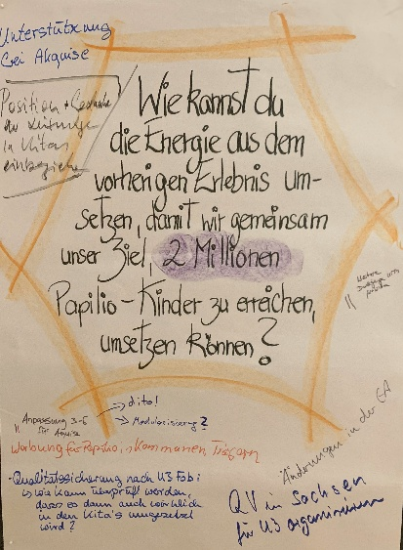
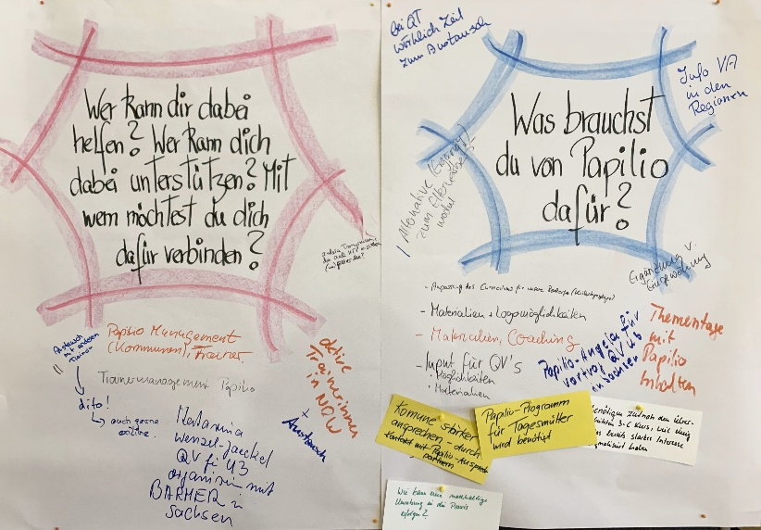
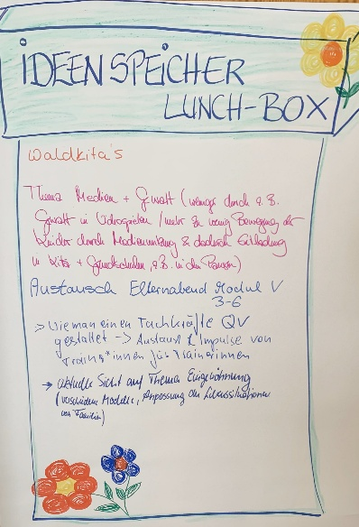
Im Einklang mit dem Moment
Gleich nach dem energetisierenden Erlebnis mit Anne Breick wollten wir von den Trainer*innen wissen:
„Wie kannst Du die Energie aus dem vorherigen Erlebnis umsetzen, damit wir gemeinsam unser Ziel erreichen können?
Wer könnte Dir dabei helfen? Wer könnte Dich dabei unterstützen?
Was brauchst Du von Papilio dafür?“
Danach fasste Renate unseren gemeinsamen Nachmittag für uns nochmal zusammen und wir ließen den Tag bei einem leckeren Abendessen und wärmenden Gesprächen ausklingen.

Slide 29
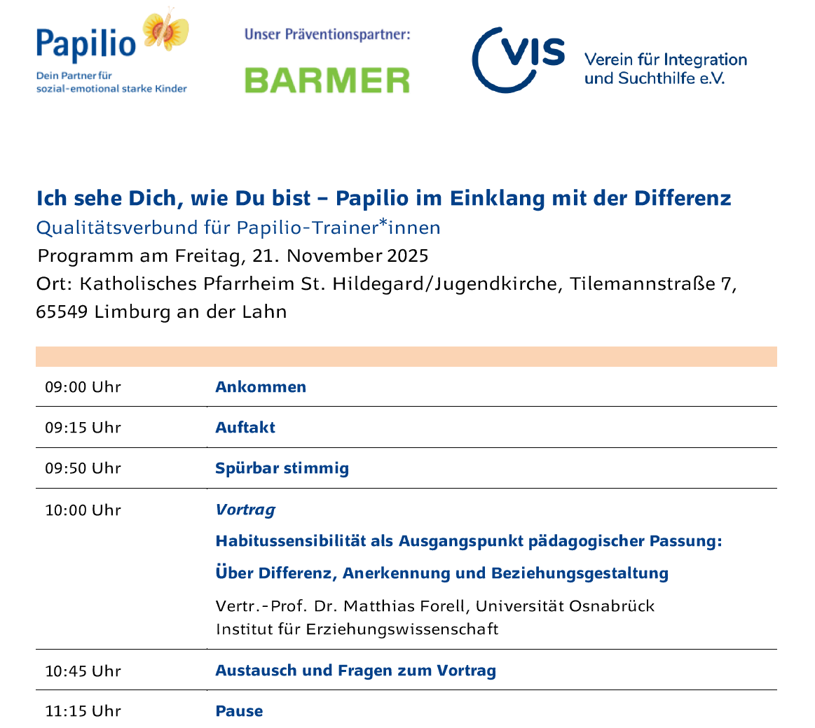
Unser Programm am 21. November 2025

Slide 30
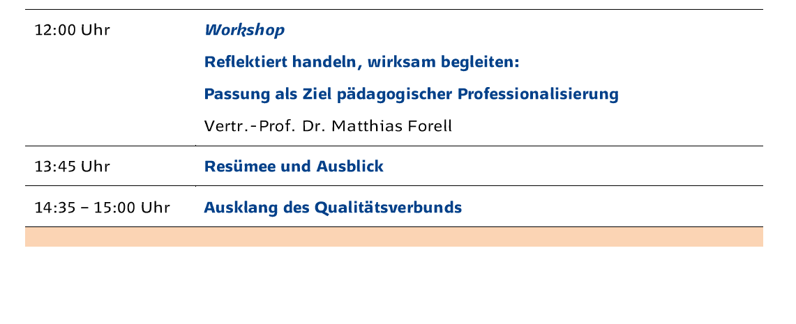
Unser Programm am 21.November 2025

Slide 31
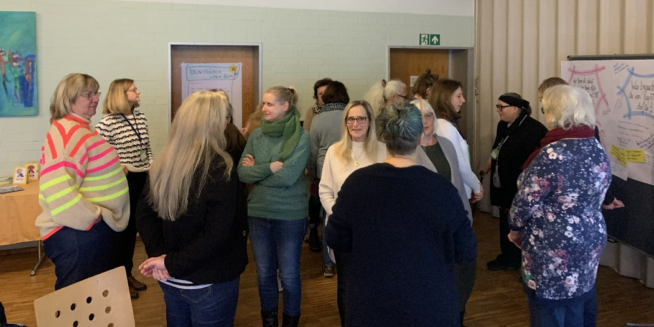
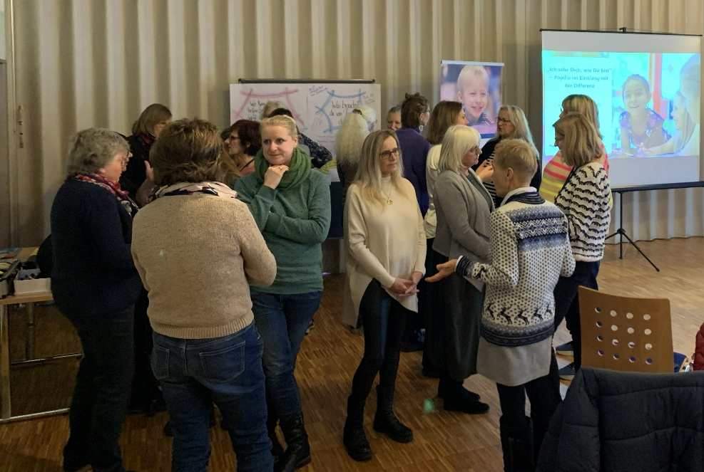
Auftakt
Wir begannen mit einer Reflexionsübung zum Vortag.
Folgende Fragen durften wir uns gegenseitig beantworten:
„Was hat Dich gestern bewegt?“
„Was hast Du Dir mitgenommen?“

Slide 32
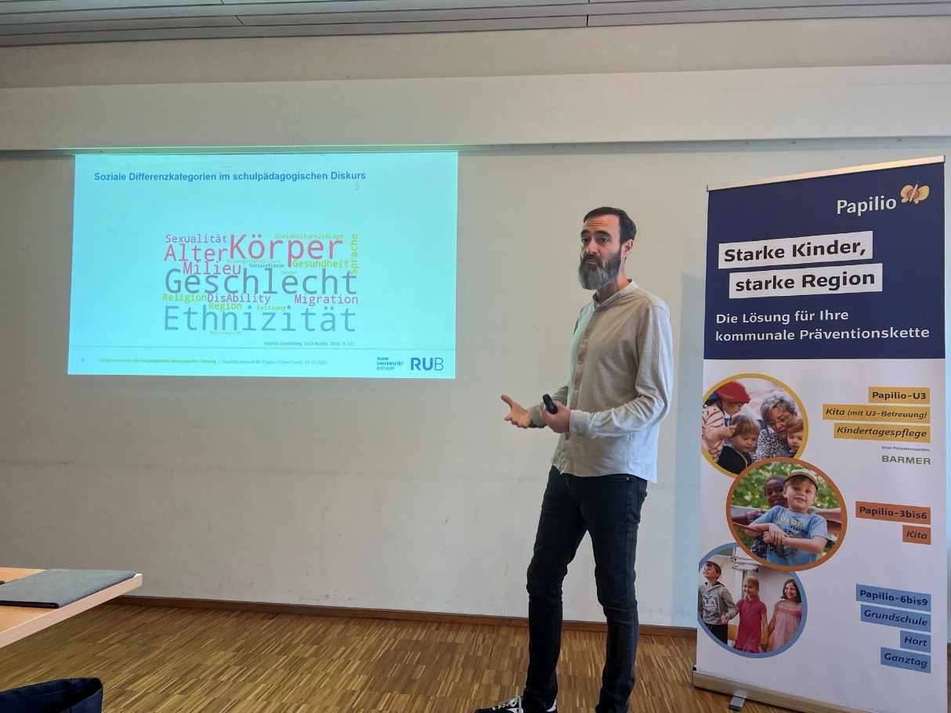

Vortrag „Habitussensibilität als Ausgangspunkt pädagogischer Passung: Über Differenz, Anerkennung und Beziehungsgestaltung“ Vertr.-Prof. Dr. Matthias Forell, Universität Osnabrück

Slide 33







Workshop „Reflektiert handeln, wirksam begleiten: Passung als Ziel pädagogischer Professionalisierung“ Vertr.-Prof. Dr. Matthias Forell, Universität Osnabrück

Slide 34




Unser Highlight: Die Ehrungen mit den Papilios für Newbies und Awards für Trainer*innen-Engagement von 5+, 10+ und 15+ Jahren

Slide 35


Wir strahlen

Slide 36

Save the date: QV 2026
Datum:
24. & 25. September 2026
Ort:
Crespo Haus Weißfrauenstraße 1–3 60311 Frankfurt am Main

Slide 37

Danksagung
Ein ganz besonderer Dank geht hier nochmals an Sonja Schneider vom Verein für Integration und Suchthilfe e.V., die uns bei der Organisation im Vorfeld und vor Ort tatkräftig zur Seite stand.
Möglich gemacht wurde der diesjährige QV auch durch unseren Präventionspartner BARMER.

Slide 38
Schön, dass Du da warst!
Liebe Grüße und
bis ganz bald

